Slide 1
Was ist das?
Das ist ein Blatt.

Slide 2
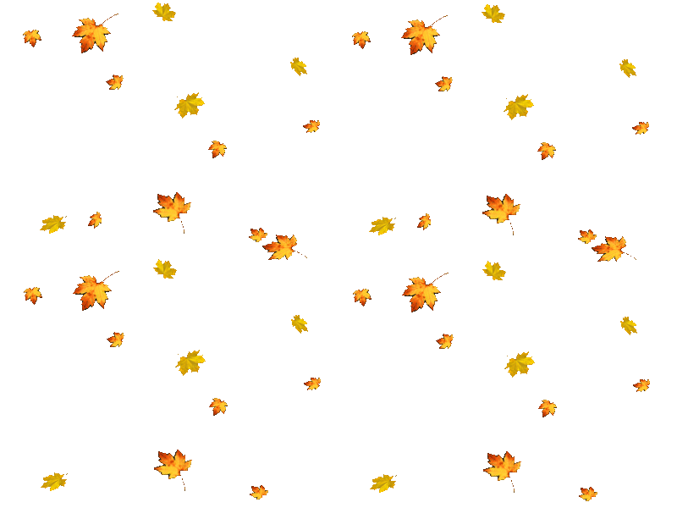
Welche Jahreszeit haben wir?
Das ist ein Herbst.

Slide 3
Welche Assoziationen haben wir mit diesem Wort?
Das Herbstwetter.
Es regnet.
Es ist nicht warm.
Der Wind weht stark.
Der Himmel ist grau.
Die Vögel fliegen weg.
Die Sonne scheint nicht hell.
Die Blatter fallen auf die Erde.
Die Blätter sind bunt.
Herbst

Slide 4
Der Bauer- крестьянин

Slide 5
Die Ernte- урожай

Slide 6
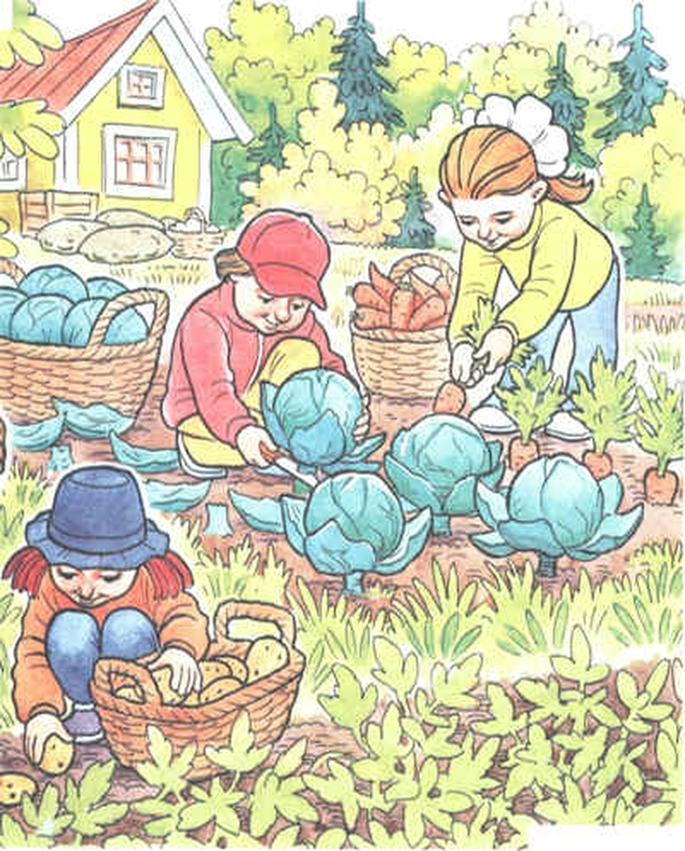
Einbringen - собирать

Slide 7
Wegfliegen- улетать

Slide 8
Der Spatz-воробей
Der Rabe-
ворон

Slide 9
Zurückdenken – вспоминать
Denken an den Sommer –
Думать о лете

Slide 10
Die Pflaume

Slide 11
Die Weintraube

Slide 12
Der Pfirsich

Slide 13
Die Melone

Slide 14
Die Wassermelone

Slide 15
Der Kohl

Slide 16
Die Mohrrübe

Slide 17
Die Zwiebel

Slide 18
Wie ist es richtig?
Im Herbst | ist manchmal schönes Wetter.
Die Blätter | fliegen in warme Länder.
Viele Vögel | fallen auf die Erde.
Einige Vögel | bringen die Ernte ein.
Die Bauern | bleiben hier.
Es gibt im Herbst | oft eine reiche Ernte.
Viele Menschen | denken gern an die Sommerferien zurück.
Die Schüler | denken im Herbst gern an den Sommer zurück.

Slide 19
Was bringen der Bauer ein?
Die Gurke
Die Tomate
Der Rotkohl
Die Mohrrübe
Die Zwiebel
Der Blumenkohl

Slide 20
Der Apfel die Banane die Weintraube die Pflaume die Birne die Orange
Was bringen der Bauer ein?

Slide 21
Wer kann das lesen?
b
b
ch
t
i
e
Im Her_st gi_t es oft eine rei__e Ern_e. Es g_bt vi_l O_st und Gem_se. Auf dem Markt sieht alles bunt aus: rote _pfel, gelbe Bi_nen, blaue Pfla_men, dunkle und Helle Weintr__ben, rotgelbe Pfirsi__e, gelbe Ban_nen, grüne Wasserme_onen, gelbe Zuckermelonen, grüne Gur_en, rote _omaten, braune Zw__bel, rotgelbe Mohr_üben, braune Kartoffeln.
b
ü
Ä
r
u
au
ch
a
l
k
T
ie
r

Slide 22
Aufwiedersehen!!!

